Slide 1
طريقه حساب البطاقه التغذويه
NUTRIONAL LABEL

Slide 2
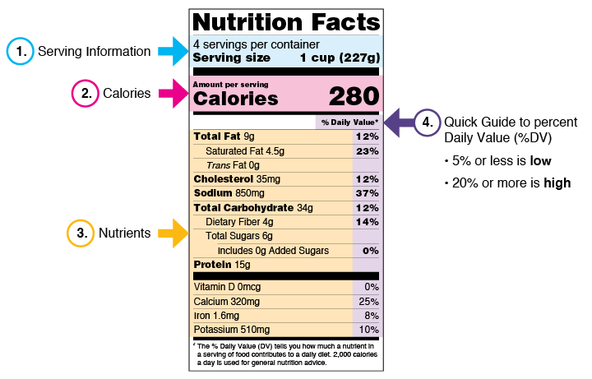

Slide 3
السؤال:
عينه مكرونة لزانيا وزنها 910 جرام، إذا كانت الحصة الواحدة (1 كوب=227جرام) قمت بتحليل العينة وكانت نسبة الدهن 4%، الكربوهيدرات 16%، البروتين 6%.
أما الدهون المشبعة 4.5 جرام، الدهون المحولة 0 جرام، الكلوسترول 35 ملجرام، الصوديوم 850 جرام، الألياف 4جرام، السكريات الكلية 6 جرام، فيتامين د 0 ميكروجرام، الكالسيوم 320 جرام، الحديد 1.6 ملجرام، البوتاسيم 510 ملجرام في الحصة الواحدة.
اعمل من النتائج بطاقة تغذوية؟

Slide 4
الحل:
الحصة = 1 كوب = 227جرام
وزن العلبة=910 جرام
إذاً عدد الحصص = الوزن÷الحصة=910 ÷227= 4 حصص
السعرات:
الدهن= 4% = 4 جرام -> 100 جرام
؟ -> 227 جرام "مقدار الحصة" = 9 جرام
الكربوهيدرات= 16% = 16جرام -> 100 جرام
؟ -> 227جرام = 34 جرام

Slide 5
الحل:
السعرات:
البروتين= 6% = 6 جرام -> 100 جرام
؟ -> 227 جرام "مقدار الحصة" = 15 جرام
إذاً السعرات الكلية:
9 جرام دهن x 9 = 81
34 جرام كربوهيدرات x4= 136
15 جرام بروتينx4=60
المجموع= 280

Slide 6
الاحتياج اليومي DV% لشخص يتناول 2000 سعر حراري
العناصر الغذائية | DV | ٪ DV | الهدف
الكربوهيدرات | ج300 | = 100٪ DV | أقل من
الدهون | ج75 | = 100٪ DV | أقل من
الدهون المشبعة | ج20 | = 100٪ DV | أقل من
صوديوم | ملجم2،300 | = 100٪ DV | أقل من
الألياف الغذائية | ج28 | = 100٪ DV | على الأقل
السكريات المضافة | ج50 | = 100٪ DV | أقل من
فيتامين د | ميكروجرام20 | = 100٪ DV | على الأقل
الكالسيوم | ملجم1،300 | = 100٪ DV | على الأقل
حديد | ملجم18 | = 100٪ DV | على الأقل
البوتاسيوم | ملجم4،700 | = 100٪ DV | على الأقل

Slide 7
كيفية حساب DV
مثال:
الدهون 75 جرام لشخص يأخذ 2000 سعر حراري = 100%، من النتائج السابقة:
كانت نسبة الدهن في الحصة الواحدة = 9جرام
إذاً 75-> 100%
9-> ؟
وبضرب الطرفين بالوسطين= 9X100/ 75= 12%
وهذا يسري على بقية النتائج كما في البطاقة في الشريحة الثانية.

